Slide 1

Python Basics

Slide 2
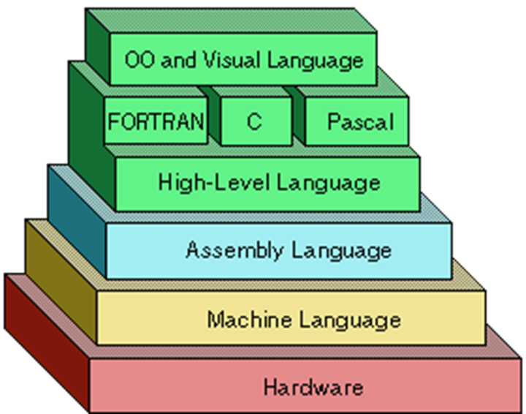
Istorie si context

Slide 3
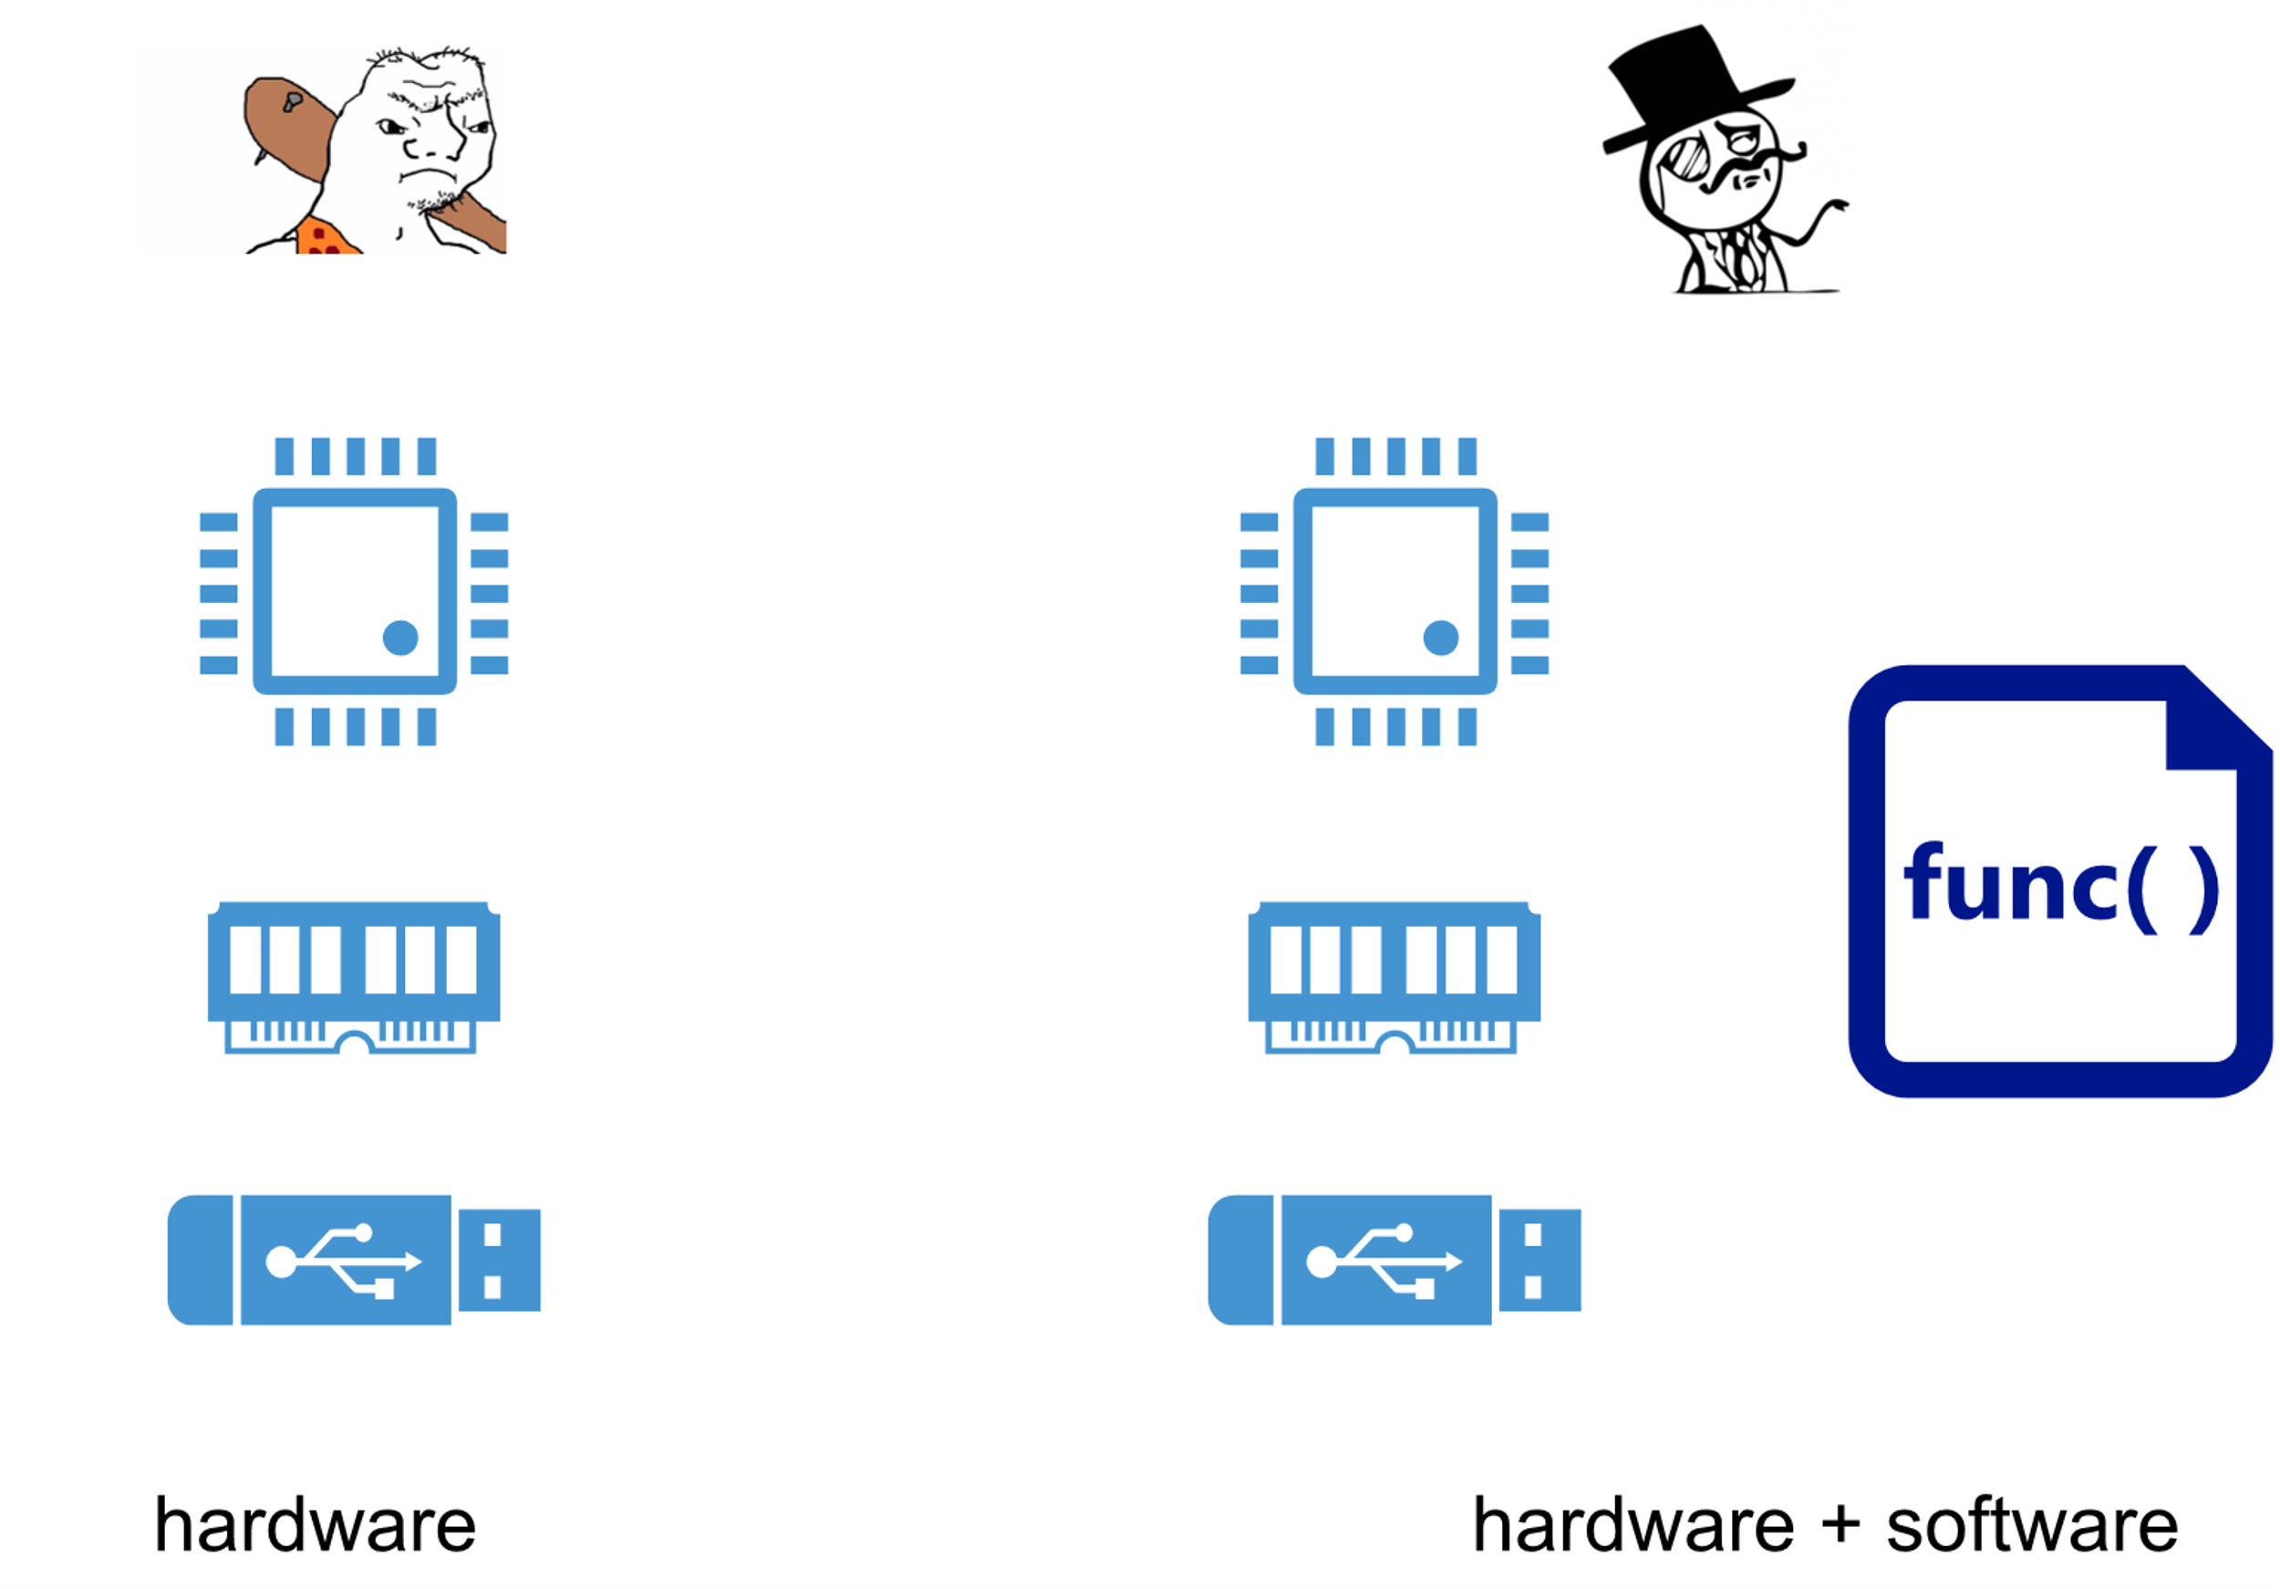
Istorie si context

Slide 4
Declararea variabilelor
var1 = 10 # variabila var1 va fi egala cu 10
# Cu acest caracter putem adauga comentarii
"""
Putem adauga comentarii si asa.
""
string_var = "Ana" # acesta este un string, un tip de data provenit din sirurile de caractere
print(string_var + " are mere") # Ne va afisa "Ana are mere" pentru ca operatorul '+' e folosit pentru a concatena doua string-uri
# In python exista toate tipurile de date pe care le-ati intalnit si in C/C++, doar ca python are o tipare puternica, adica reuseste singur sa isi dea seama ce tip de variabila avem.

Slide 5
Conversii
string_var = str(123)
string_var2 = str(True)
float_var = float("1.23") # "1.23" putem observa ca este un string
int_var = int("1") # analog ca mai sus
float_var = float("2.1")

Slide 6
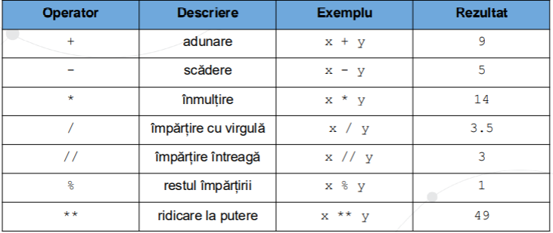
Operatorii aritmetici

Slide 7
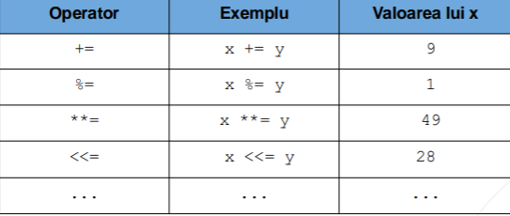
Operatorii de atribuire

Slide 8
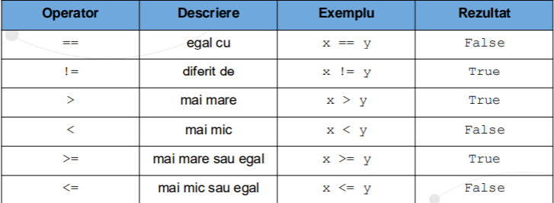
Operatorii de comparatie

Slide 9
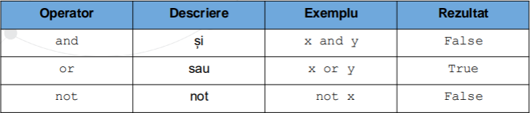
Operatorii logici

Slide 10
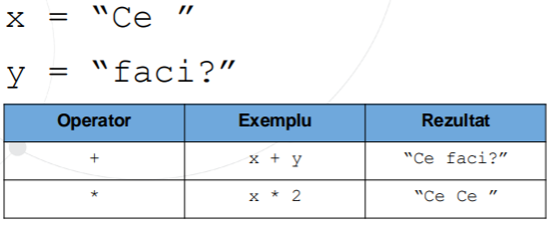
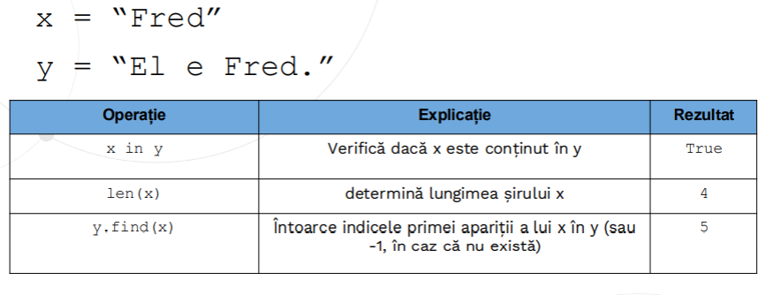
Operatorii pe string-uri

Slide 11
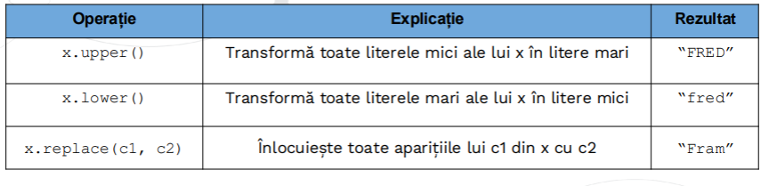
Operatorii pe string-uri
x = "Fred"
c1 = "ed"
c2="am"

Slide 12
Instructiuni de control
Ex:
string_val = "Ana"
for character in string_val:
print(character)
# va printa :
#a
#n
#a
Putem afisa toate caracterele pe o singura linie astfel:
for character in string_val:
print(character, end=" ")
#va printa:
#a n a
for x in range(1,10,1) # echivalent cu range(1,10)
# x va lua pe rand valori din intervalul [1, 10)
Instructiuni de decizie:
- if
elif
else
Instructiuni de repetitie:
for
while
Instructiuni speciale
break
continue
return

Slide 13
Structuri de date / colectii
Vom discuta in principal de liste si tupluri dar in python exista mai multe
structuri de date / colectii.
Liste:
L = [1, "abc", 1.23]
L.pop(1) # Va sterge din lista elementul de pe pozitia 1 adica "abc"
L.remove(1) # Va sterge din lista elementul 1
L.clear() # Va sterge lista complet
Pentru a copia o lista vom folosi mereu L.copy()
L2 = L.copy()
In caz contrar L2 va fi un pointer catre L
L = [1, "abc", 1.23]
print(L+L) # va printa 1, "abc", 1.23 1, "abc", 1.23
Tuplu:
Este practic un vector in care sunt prestabilite anumite valori si nu pot fi modificate ulterior
A = ('x_axis','y_axis','z_axis','Dirt')
print(A) # 'x_axis','y_axis','z_axis','Dirt'
print(A[0]) #'x_axis'

Slide 14
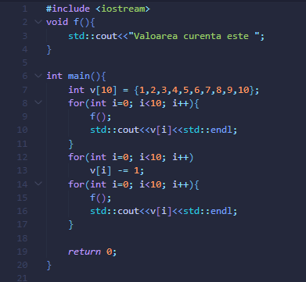
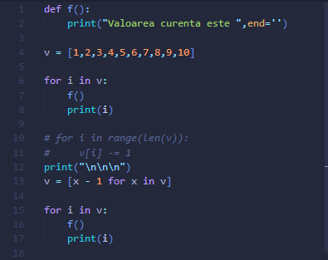
Exemplu cod C/C++ vs Python

